Slide 1
ICMP协议

Slide 2
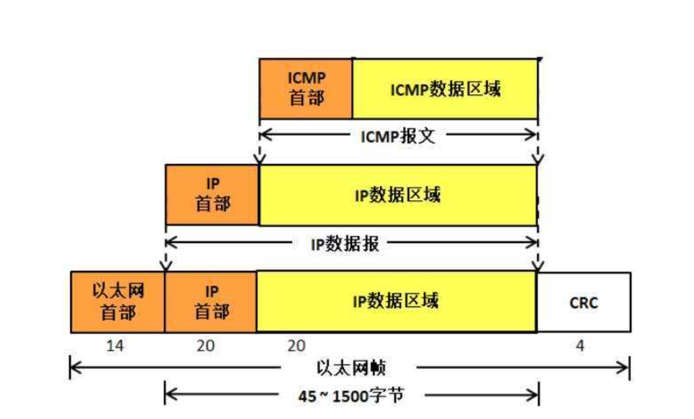
ICMP报文封装
ICMP有两种报文：差错报文和查询报文。两种报文都是封装在IP报文中进行传输，具体的封装格式见图：
ICMP封装在IP报文，
IP包高层协议类型为1，
IP在封装在以太网帧里，
以太网中上层协议类型为0800H。

Slide 3
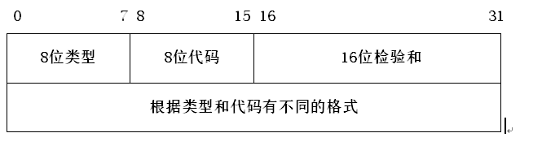
ICMP报文的结构
ICMP校验和和IP校验和的算法是一样的(检查和算法)，但是校验的范围是不一样的，IP是首部校验和，ICMP是全部校验和。
查询报文和差错报文内容是不同的，但是前3个字段是相同的
类型8b+代码8b+校验和16b，类型和代码放在一起表明了一种具体的ICMP类型

Slide 4
实验注意事项
实验3.1 练习1 利用仿真编辑器编辑ICMP回显请求报文
ICMP的数据部分填写2个人的姓名拼音和学号。
过滤的时候使用协议过滤比较容易，使用ICMP协议过滤即可。

Slide 5
实验3.1 练习2 ICMP差错报文
大家比对下ICMP差错报文的数据字段（28字节的十六进制）与产生这个差错报文的IP分组（到达不了就得丢弃，找到那个被丢弃的IP分组，）的前28个字节（首部20字节+数据字段前8个字节，截图保存）有什么关系？（比对两个截图，写到报告里），比对部分就是十六进制显示就可以。
思考问题：ICMP差错报文数据字段来源于哪里？？

Slide 6
练习3 超时
TTL在路由器先减一再判断是否转发，还是先转发，再减一？
TTL=0，丢弃IP报文，同时路由器发送一个ICMP超时报文给源主机。

